Slide 1
Современный урок в начальной школе

Slide 2
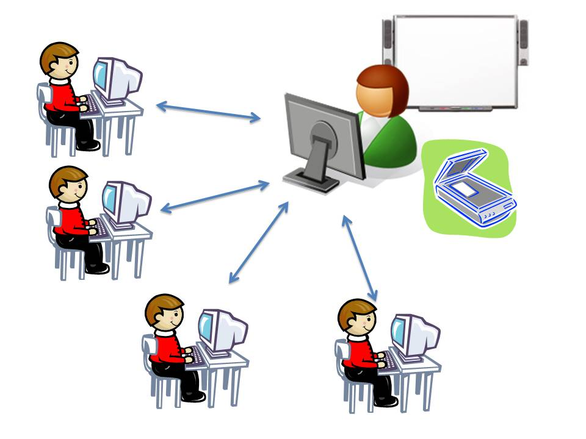
Цель современного образования:
формирование и
развитие мобильной самореализующейся личности, способной к обучению на протяжении всей жизни.

Slide 3
Характеристика современного урока
Создание условий для формирования компетенций ребенка
Использование образовательных технологий
Личностно-ориентированный, индивидуальный характер
Компоненты содержания: знания, умения, навыки, творческая деятельность, эмоционально- ценностный опыт
Практический, деятельностный подход
Самостоятельная работа ученика, а не учителя
Урок

Slide 4
ЛИЧНОСТНЫЕ
ПОЗНАВАТЕЛЬНЫЕ
Универсальные учебные действия
КОММУНИКАТИВНЫЕ
РЕГУЛЯТИВНЫЕ

Slide 5
Познавательные
Умение строить высказывание
Формулировка проблемы
Рефлексия деятельности
Умение строить высказывание
Формулировка проблемы
Рефлексия деятельности
Структурирование знаний
Поиск информации
Смысловое чтение
Выбор эффективных
способов решения задач
Моделирование

Slide 6
Регулятивные
Целеполагание
Планирование
Прогнозирование
Контроль
Коррекция
Оценка

Slide 7
Коммуникативные
Постановка вопросов
Разрешение конфликтов
Умение выражать свои мысли
Управление поведением партнера
Планирование учебного
сотрудничества

Slide 8
Личностные
Самоопределение
Смыслообразование
Нравственно-
эстетическое
оценивание

